Slide 1
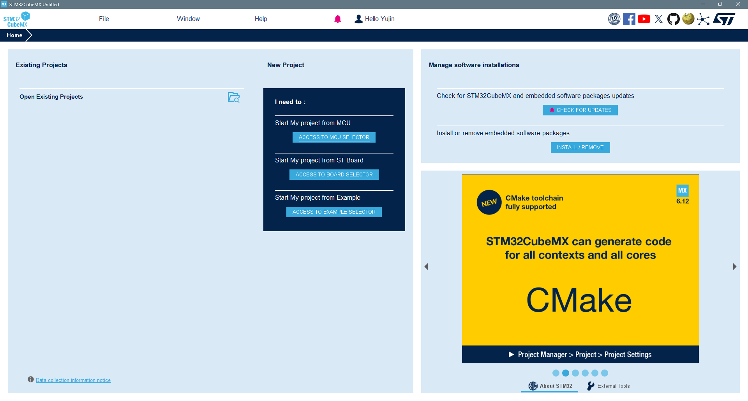

Slide 2
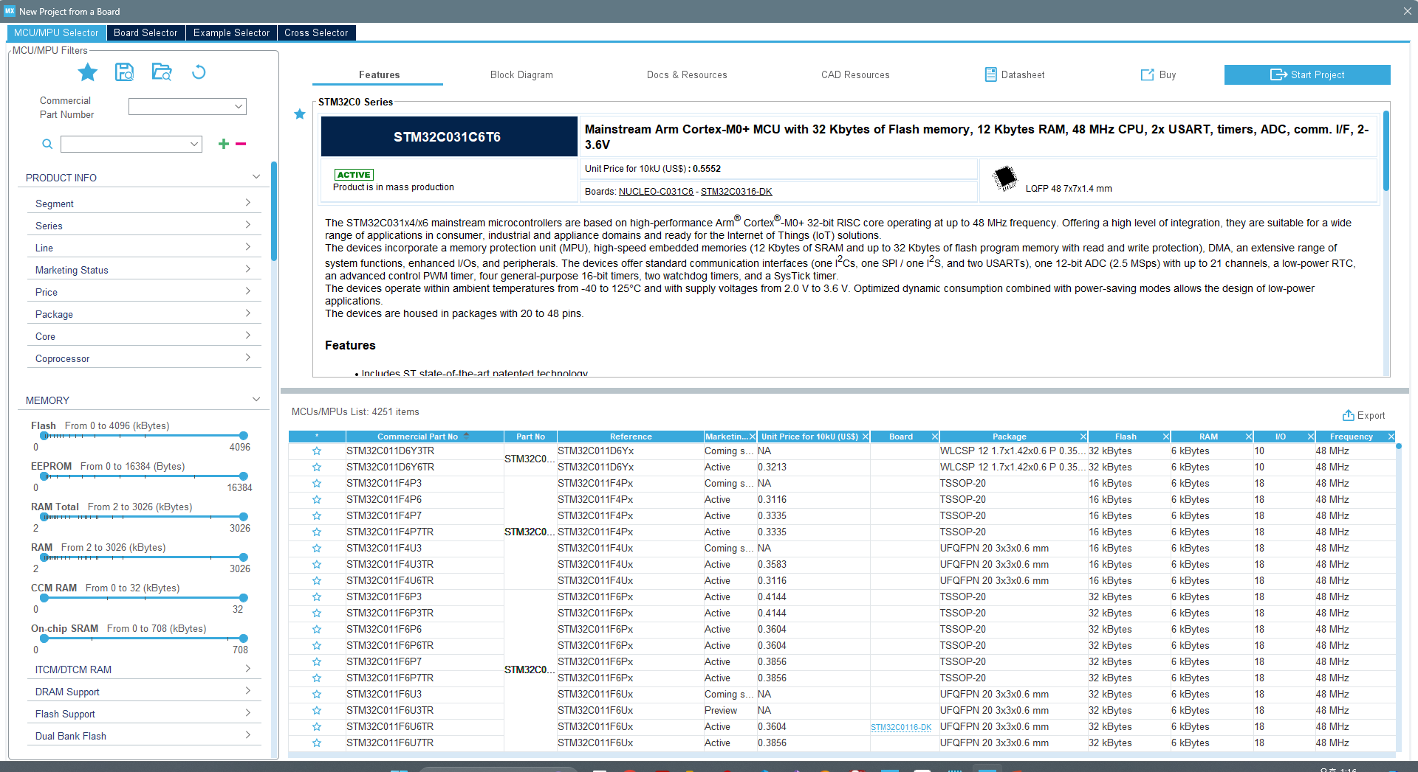
Green : MCU/MPU Lists, Red: Search & Filter

Slide 3
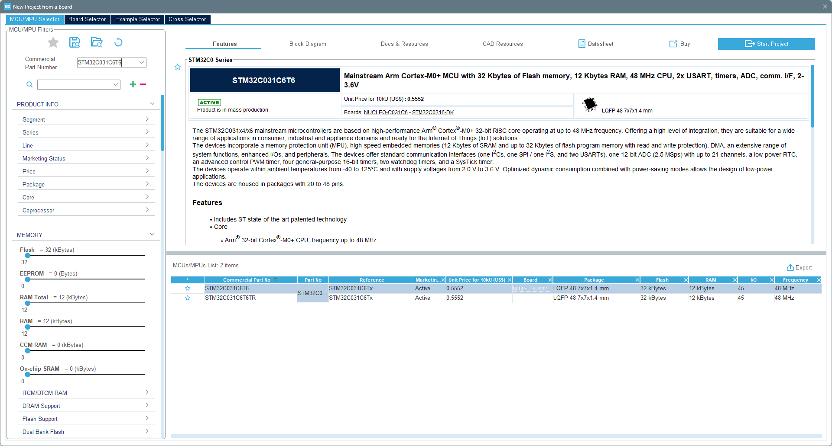
Green : Datasheet, Red: Project

Slide 4
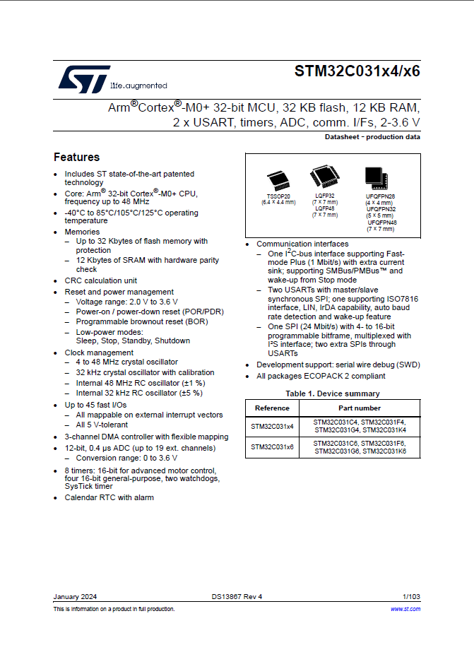
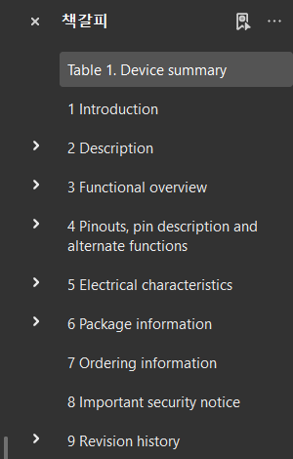
Datasheet
- MCU/MPU

Slide 5
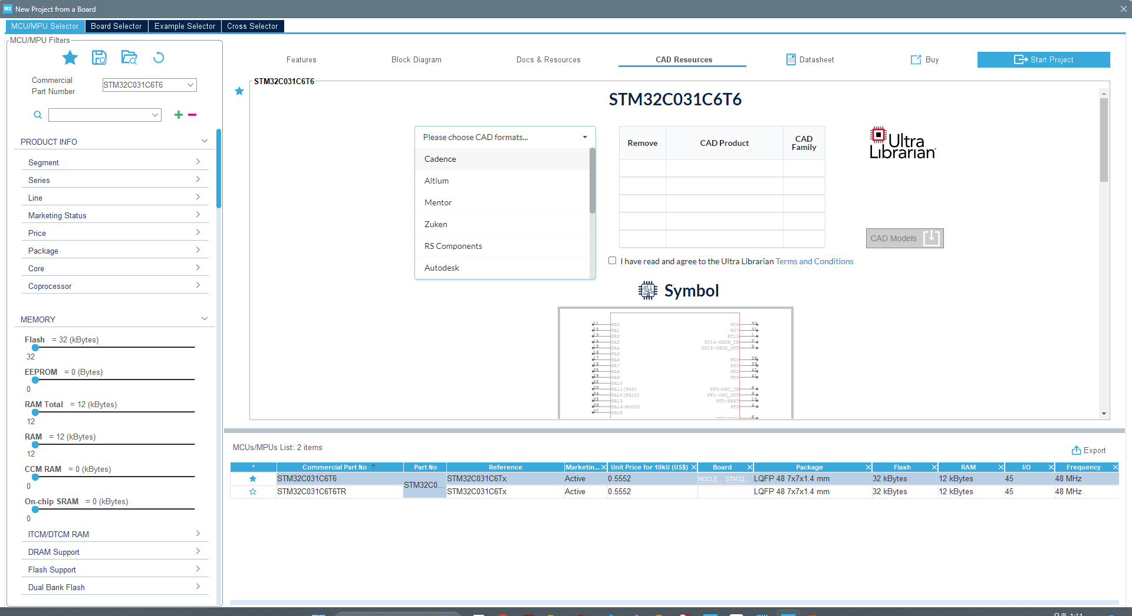
CAD Resources는 MCU/MPU Selector에만 있음

Slide 6
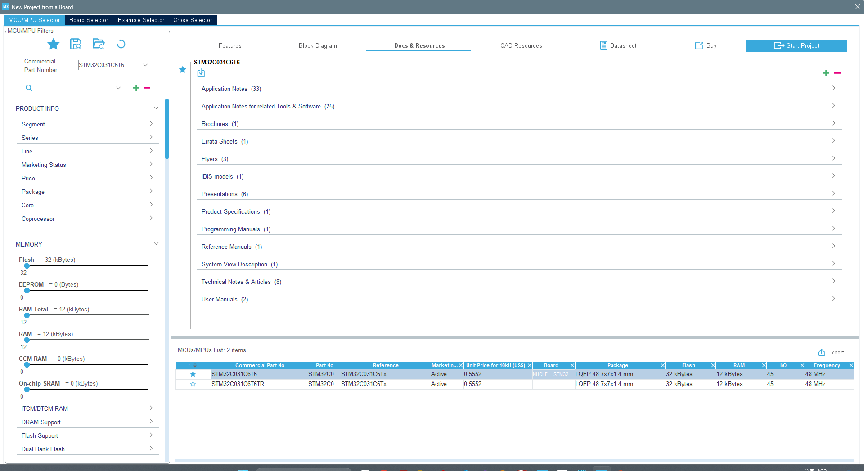
Application Notes: 활용 방법
Application Notes for related Tools & Software: 도구/소프트웨어 활용법
Brochures: 제품 소개
Errata Sheets: 오류 수정
Flyers: 제품 홍보
IBIS Models: 시뮬레이션
Presentations: 발신호표 자료
Product Specifications: 제품 사양
Programming Manuals: 프로그래밍 설명
Reference Manuals: 참조 문서
System View Description: 시스템 구조
Technical Notes & Articles: 기술 기사
User Manuals: 사용자 설명서
Docs & Resources

Slide 7
Application Notes (응용 노트): 특정 MCU/MPU의 활용 방법이나 기술적 팁을 제공함. 특정 기능 구현 방법에 대한 단계별 가이드 포함됨.
Application Notes for related Tools & Software (관련 도구 및 소프트웨어를 위한 응용 노트): STM의 개발 도구나 소프트웨어 사용 방법 설명함. IDE, 디버깅 도구, 소프트웨어 라이브러리 사용법 등이 포함됨.
Brochures (브로셔): STM의 MCU/MPU 및 관련 제품의 주요 특징, 장점, 사양 등을 간략하게 소개함.
Errata Sheets (에라타 시트): 제품 기술 문서나 데이터 시트에서 발견된 오류나 수정 사항을 명시함. 제품의 정확한 정보 제공.
Flyers (전단지): 제품의 주요 기능과 장점을 간단히 설명하는 홍보 자료임.
IBIS Models (IBIS 모델): 전자기기 설계 시 신호 무결성 분석을 돕기 위한 모델 제공. IC의 핀 특성과 전기적 동작을 시뮬레이션함.
Presentations (프레젠테이션): 제품이나 기술에 대한 설명을 포함한 슬라이드 자료임. 세미나나 회의에서 사용됨.
Product Specifications (제품 사양): 특정 MCU/MPU의 기술적 세부 사항과 성능 지표를 상세히 기술함. 성능, 전력 소모, 핀 배치 등 포함됨.
Programming Manuals (프로그래밍 매뉴얼): MCU/MPU를 프로그래밍하는 방법에 대한 자세한 설명 제공. 개발 환경 설정, 코드 작성, 디버깅 방법 등이 포함됨.
Reference Manuals (참조 매뉴얼): MCU/MPU의 구조와 기능에 대해 깊이 있는 정보를 제공함. 레지스터 설명, 메모리 맵, 기능 모듈 설명 등이 포함됨.
System View Description (시스템 뷰 설명): 시스템 설계의 전체 구조와 동작 설명함. MCU/MPU가 시스템 내에서 어떻게 상호작용하는지 보여줌.
Technical Notes & Articles (기술 노트 및 기사): 특정 기술적 주제나 문제를 심층적으로 다룸. 기술적 이슈의 해결 방법이나 최신 기술 동향 설명함.
User Manuals (사용자 매뉴얼): MCU/MPU와 관련된 장비나 소프트웨어의 사용법을 설명함. 설치, 설정, 기능 사용 방법 등이 포함됨.

Slide 8
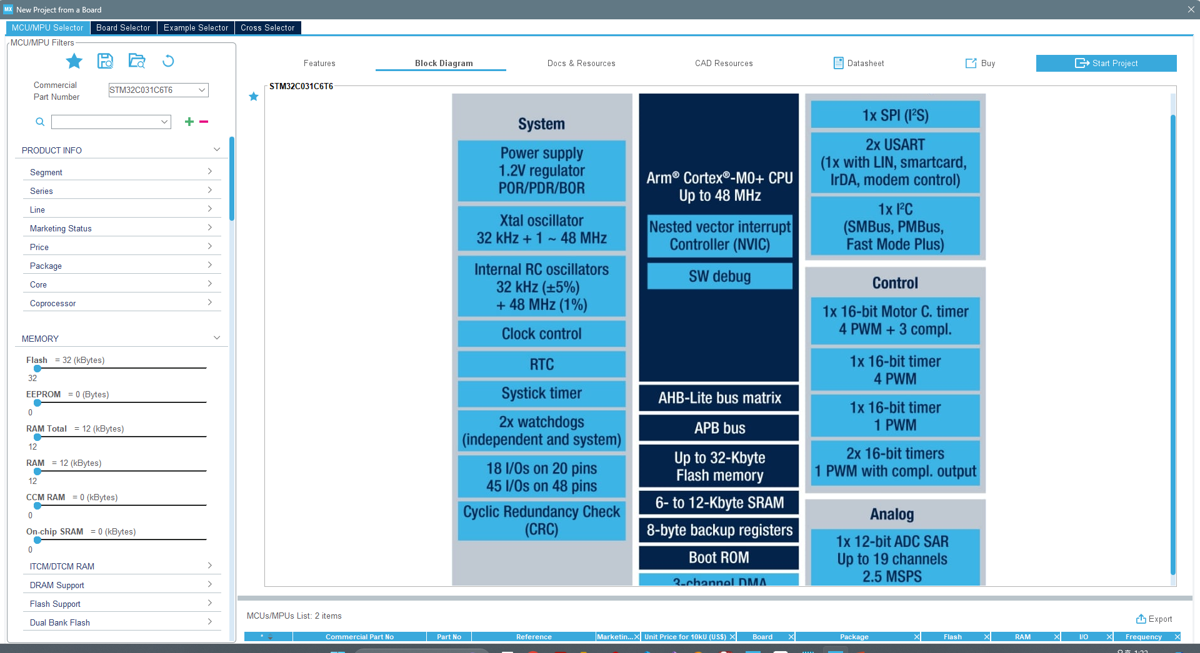
Block
Diagram

Slide 9
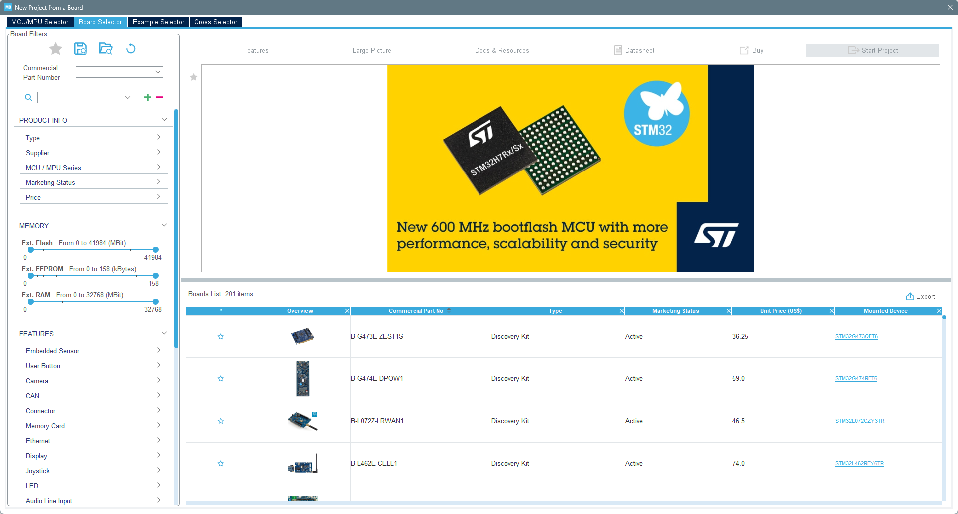
Green : Board Lists, Red: Search & Filter

Slide 10
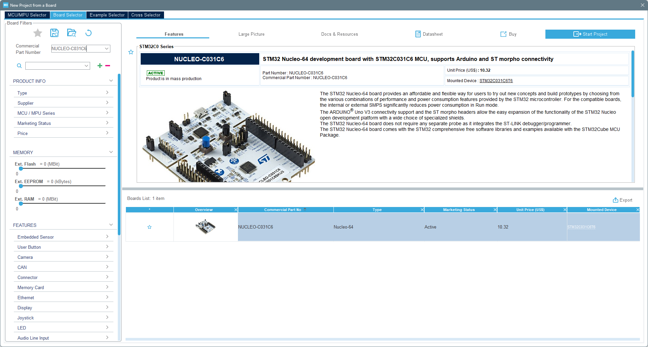
Green : Datasheet, Red: Project

Slide 11
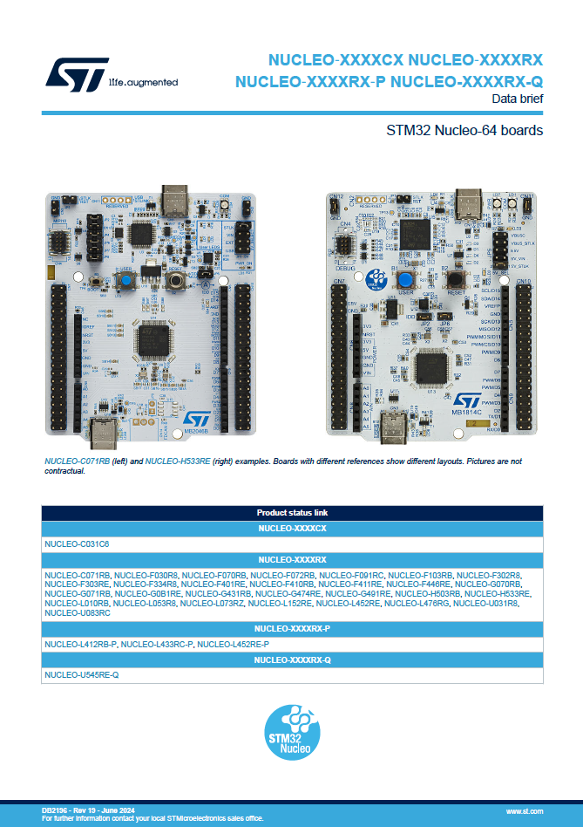
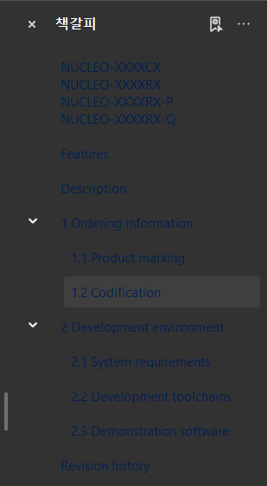
Datasheet
- Board

Slide 12
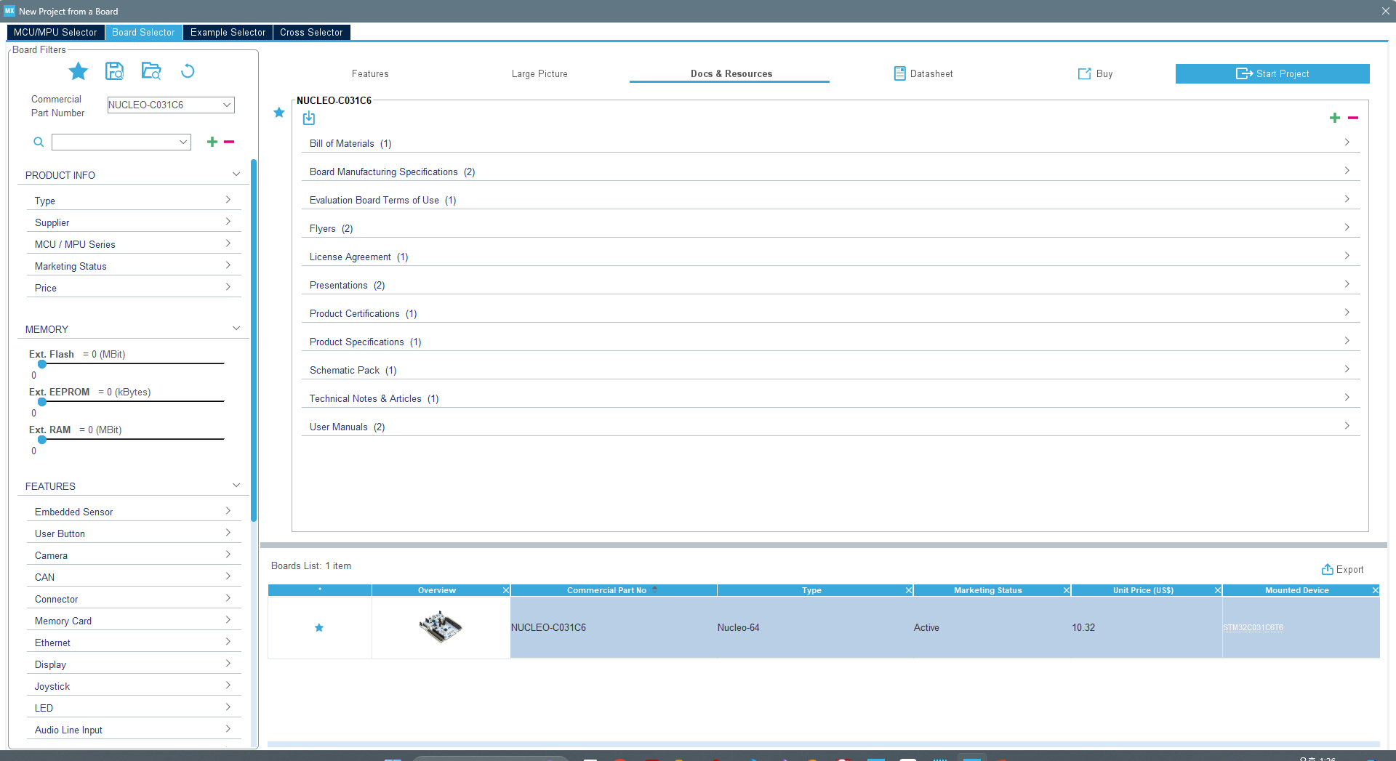
Bills of Materials (부품 목록): 필요한 부품 목록
Board Manufacturing Specifications (보드 제조 사양): 제조 사양
Evaluation Board Terms of Use (평가 보드 사용 조건): 사용 규정
Flyers (전단지): 제품 홍보
License Agreement (라이선스 계약): 사용 계약
Presentations (프레젠테이션): 발표 자료
Product Certifications (제품 인증): 인증 정보
Product Specifications (제품 사양): 제품 사양
Schematic Pack (회로도 패키지): 회로도 자료
Technical Notes & Articles (기술 노트 및 기사): 기술 문서
User Manuals (사용자 매뉴얼): 사용자 설명서
Docs & Resources

Slide 13
Bills of Materials (부품 목록): 회로 기판 제작에 필요한 부품과 자재의 목록. 부품 번호, 설명, 수량, 제조업체 정보 등을 포함함.
Board Manufacturing Specifications (보드 제조 사양): PCB 제작을 위한 기술적 요구 사항을 설명함. 기판의 크기, 레이어 수, 구리 두께, 마감 처리 등을 포함함.
Evaluation Board Terms of Use (평가 보드 사용 조건): 평가 보드 사용에 대한 조건과 규정을 명시함. 사용 제한, 책임 면제, 권리 및 의무 사항 등이 포함됨.
Flyers (전단지): 제품의 주요 기능과 장점을 간단히 소개하는 홍보 자료임.
License Agreement (라이선스 계약): 소프트웨어 또는 하드웨어 사용 권한과 관련된 법적 계약 문서임. 사용 범위, 제한 사항, 지적 재산권 등이 포함됨.
Presentations (프레젠테이션): 제품이나 기술에 대한 정보를 시각적으로 제시하는 슬라이드 자료임. 제품의 기능, 장점, 사용 사례 등을 설명함.
Product Certifications (제품 인증): 제품이 특정 기준이나 규정을 충족함을 증명하는 인증서임. 전자기기 안전성, 환경 규정 준수, 품질 보증 등과 관련된 인증 정보 제공.
Product Specifications (제품 사양): 제품의 기술적 세부 사항과 성능 지표를 자세히 설명함. 전기적 특성, 핀 배치, 동작 조건, 물리적 크기 등을 포함함.
Schematic Pack (회로도 패키지): 회로도 및 설계 문서를 포함하는 패키지임. 회로도 다이어그램, 블록 다이어그램, 연결 정보 등이 포함됨.
Technical Notes & Articles (기술 노트 및 기사): 특정 기술적 주제에 대한 자세한 설명이나 연구 결과를 다룸. 문제 해결 방법, 기술적 세부 사항, 최신 기술 동향 등을 포함함.
User Manuals (사용자 매뉴얼): 제품의 설치, 설정, 사용 방법에 대한 자세한 안내서를 제공함. 사용자가 제품을 효과적으로 사용할 수 있도록 돕기 위한 설명서임.

Slide 14
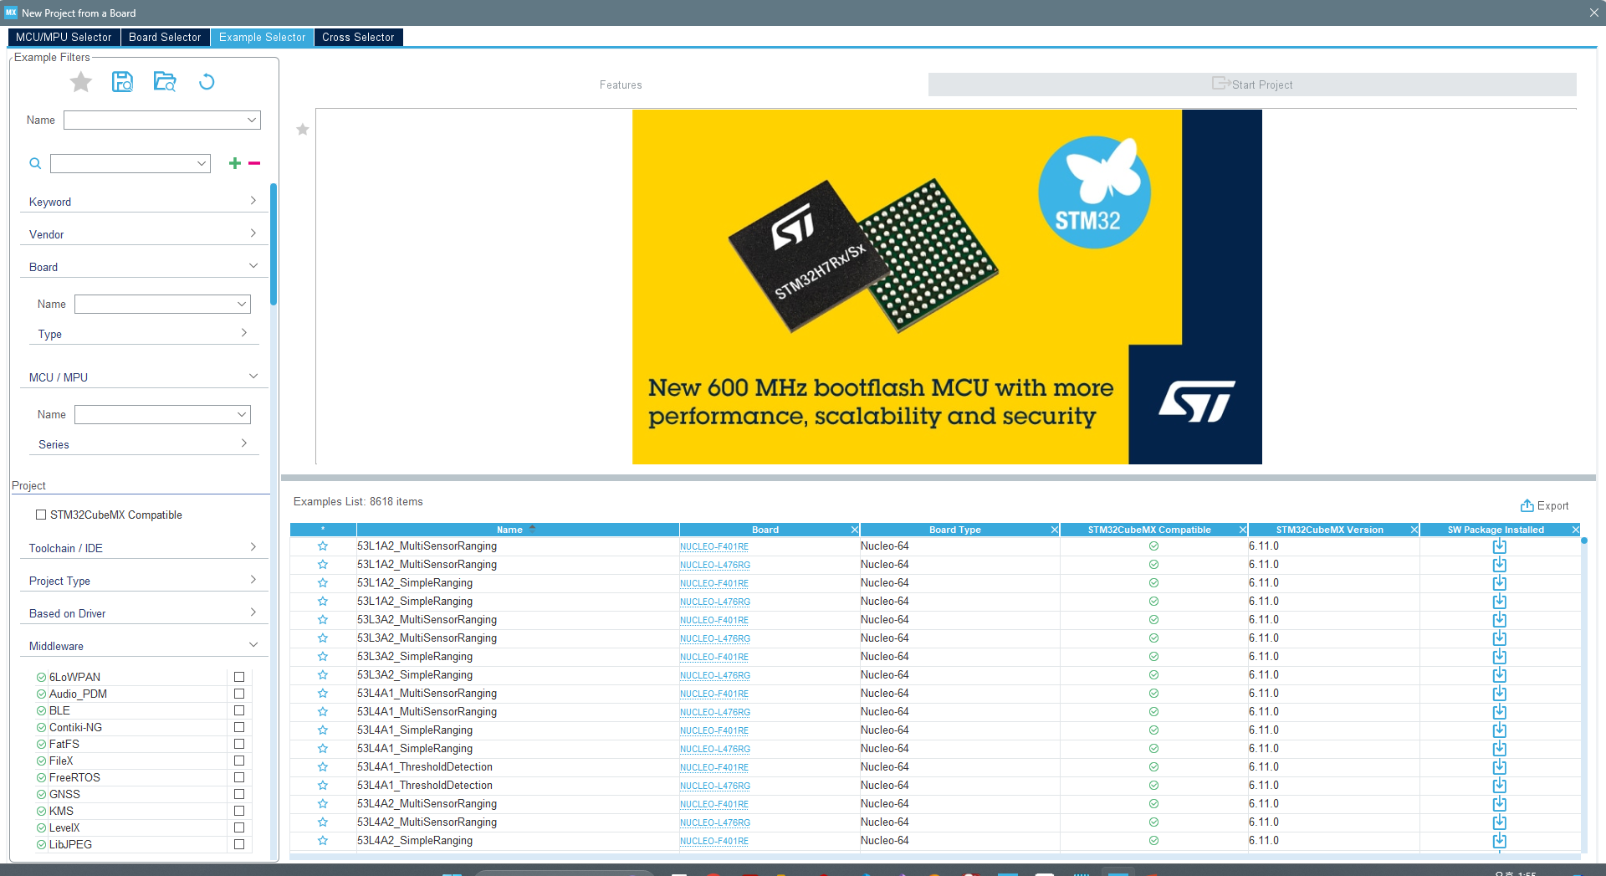
Green : Example Code Lists, Red: Search & Filter

Slide 15
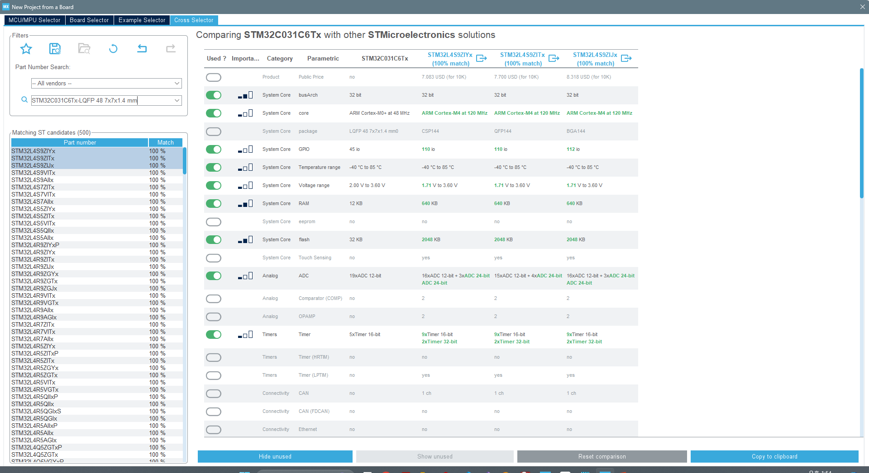

Slide 16
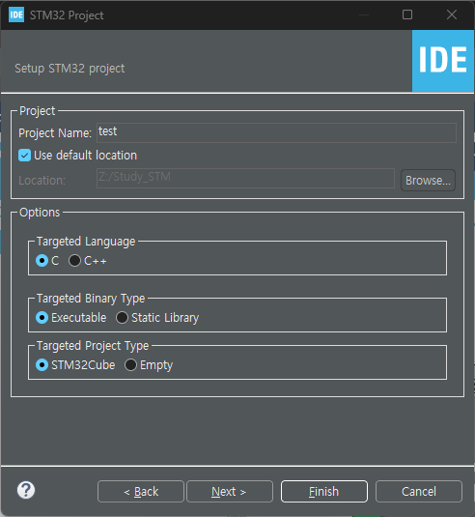

Slide 17
